Slide 1

FastAPI Pydantic
Manel, Eneko y Rubén

Slide 2




Descripción del proyecto

Slide 3
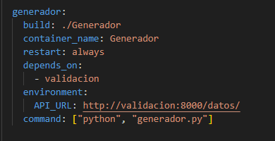
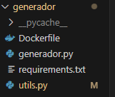
Generador

Slide 4
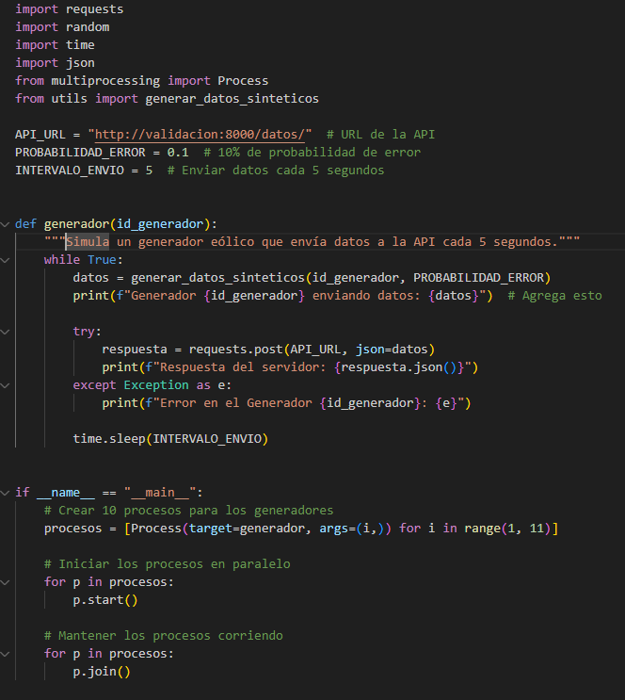
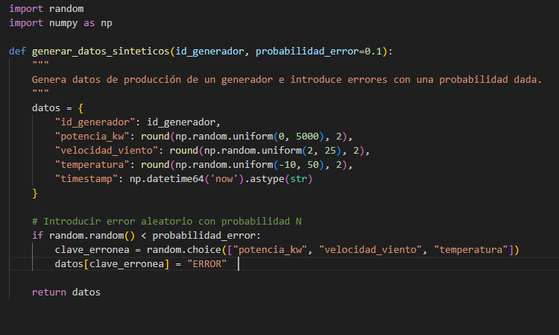
Utils.py
Generador.py

Slide 5
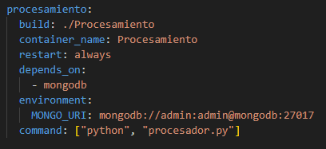
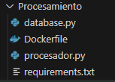
Procesamiento

Slide 6
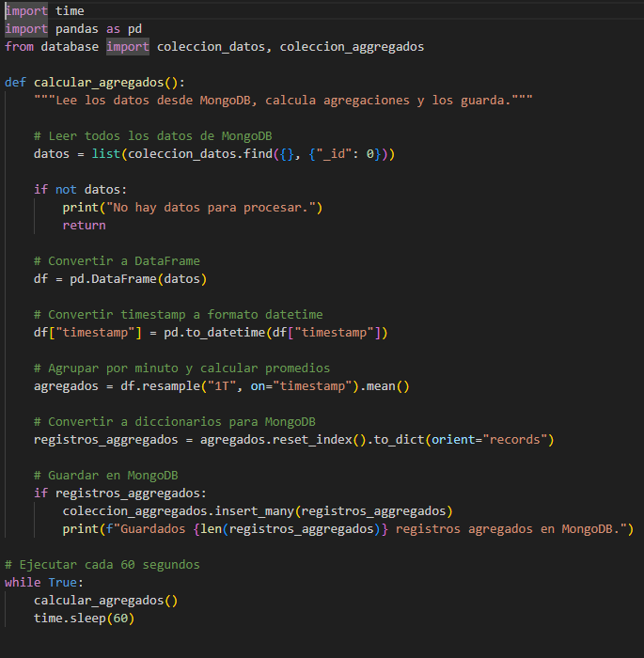
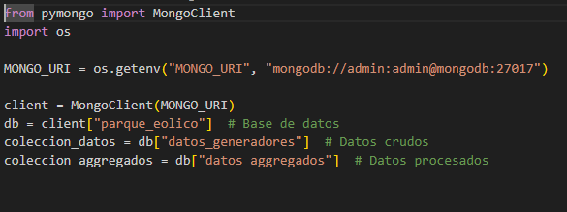
Database.py
Procesador.py

Slide 7
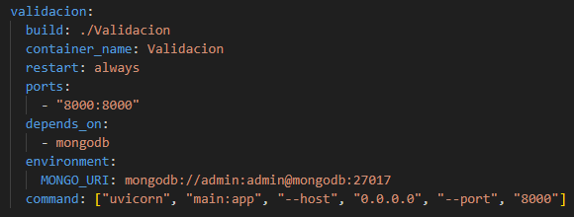
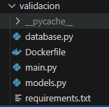
Validación

Slide 8
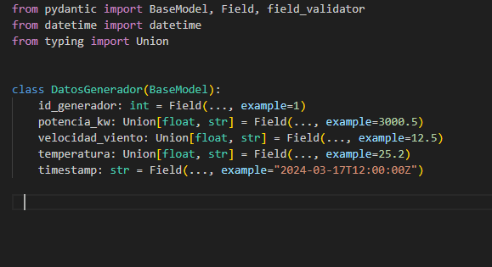
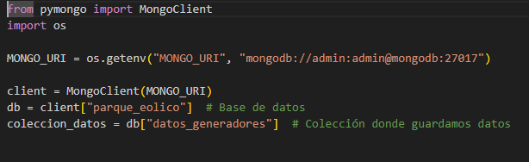
Database.py
Models.py

Slide 9
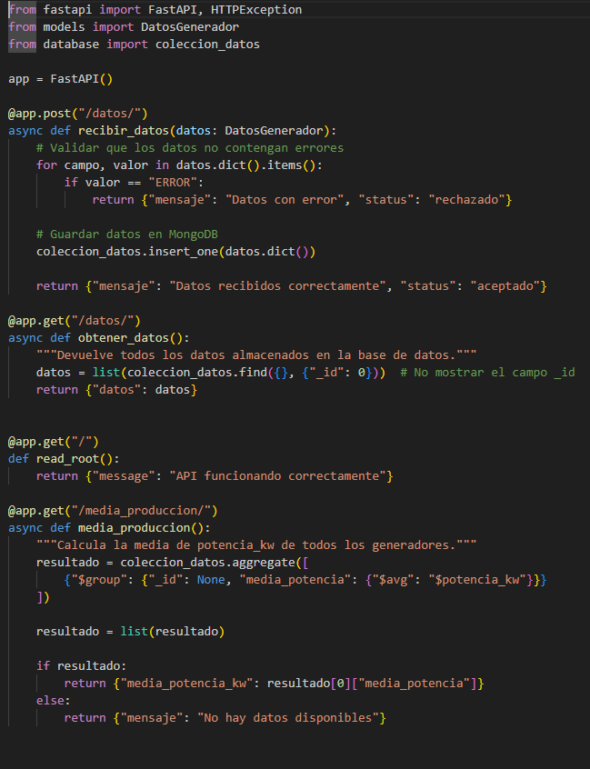
Main.py

Slide 10
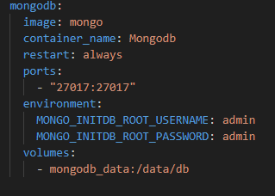
MongoDB

Slide 11

Vías de mejora
Implementar monitorización en tiempo real de los servicios mediante logs y métricas, sin interfaces gráficas.
Implementar autenticación y seguridad.

Slide 12
Problemas encontrados
Se decidió utilizar una solución alternativa para monitorización en tiempo real, pero no se implementó correctamente debido a imprevistos en la conexión con la base de datos.
Problemas con la integración de MongoDB, debido a un error en el conexionado de Docker y MongoDB.

Slide 13

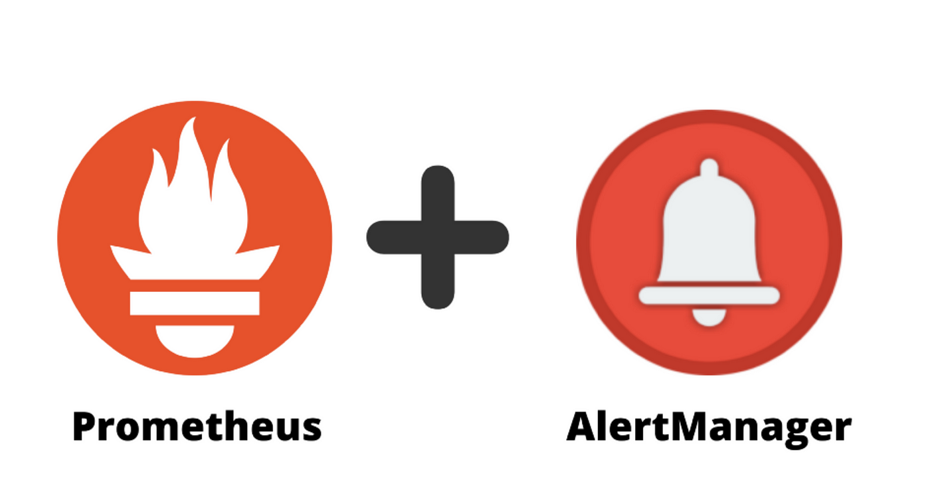
Alternativas posibles
Emplear Prometheus para recolectar métricas y Alertmanager para gestionar alertas.
Evaluar el uso de bases de datos relacionales, como PostgreSQL, para mejorar la robustez y la comunicación entre contenedores.
Implementar autenticación basada en JWT y aplicar políticas de seguridad adicionales.
Revisar y optimizar la configuración de red de Docker para mejorar la conexión a la base de datos.

